Slide 1
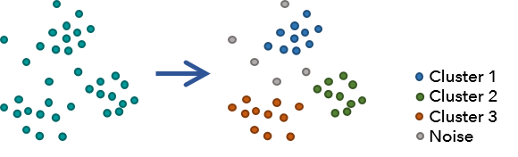
6ta CLASE PRÁCTICA
ESTADÍSTICA PARA EL ANÁLISIS ESTADÍSTICO 2
PUCP
“Clúster de densidad”

Slide 2

Problemas con los clusters anteriores
Los métodos de partición (K-means, agrupación PAM) y la agrupación jerárquica son adecuados para encontrar agrupaciones de forma esférica o agrupaciones convexas. En otras palabras, funcionan bien para grupos compactos y bien separados. Sin embargo, también se ven gravemente afectados por la presencia de ruido y valores atípicos en los datos.
Desafortunadamente, los datos de la vida real pueden contener:
grupos de formas arbitrarias como los que se muestran en la figura a continuación (grupos de formas ovales, lineales y en "S");
muchos valores atípicos y ruidos.

Slide 3
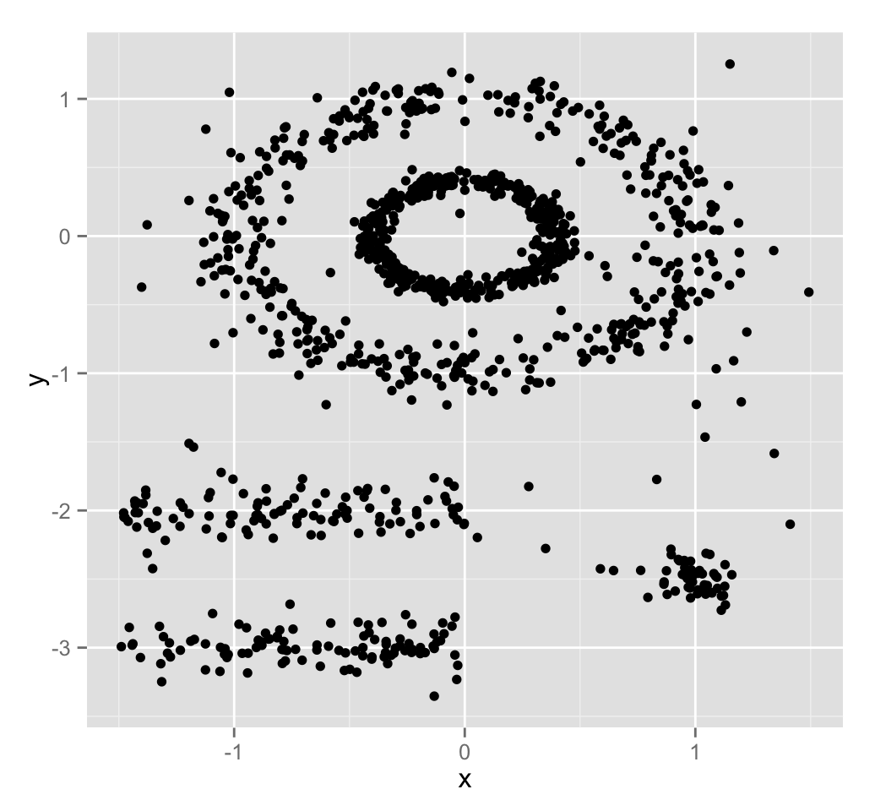
Como se aprecia, estos datos tienen grupos no convexos y valores atípicos. El gráfico presenta: 2 racimos ovales, 2 grupos lineales y 1 grupo compacto.

Slide 4
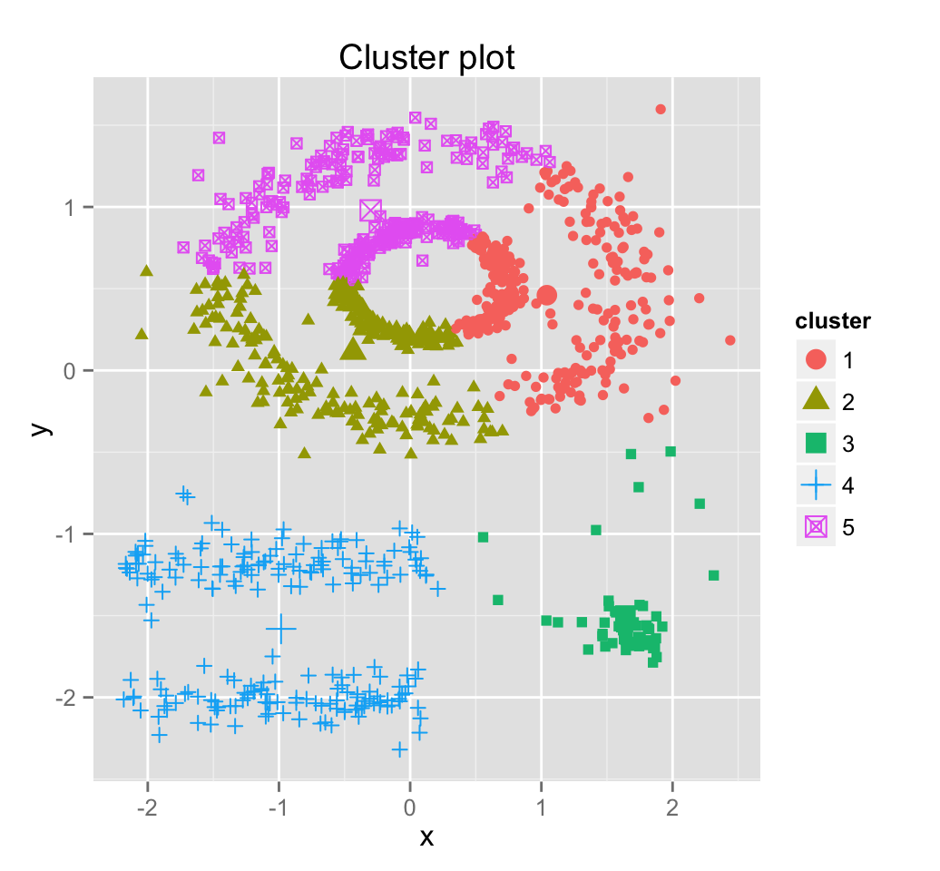
Problemas con los clusters anteriores
Debido a estos datos, el algoritmo k-means tiene dificultades para identificar los grupos de manera arbitraria.
Sabemos que hay 5 cinco grupos en los datos, pero se puede ver que el método k-means identifica incorrectamente los 5 grupos.

Slide 5
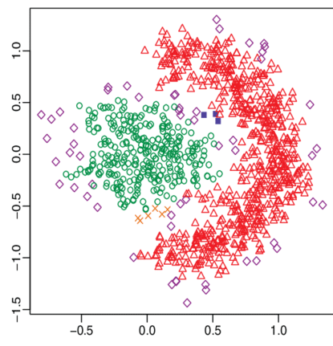

Clúster de densidad
Por ello se usa el DBSCAN, un algoritmo de agrupamiento basado en la densidad, introducido en Ester et al. 1996, que se puede utilizar para identificar grupos de cualquier forma en un conjunto de datos que contengan ruido y valores atípicos.
DBSCAN significa Density-Based Spatial Clustering and Application with Noise.
Las ventajas de DBSCAN son:
A diferencia de K-means, DBSCAN no requiere que el usuario especifique el número de clústeres que se generarán
DBSCAN puede encontrar cualquier forma de clústers. El clúster no tiene que ser circular.
DBSCAN puede identificar valores atípicos.
Video Recomendado
“Density Based Clustering with R”
https://www.youtube.com/watch?v=m9pcY6iqIZY&feature=youtu.be

Slide 6
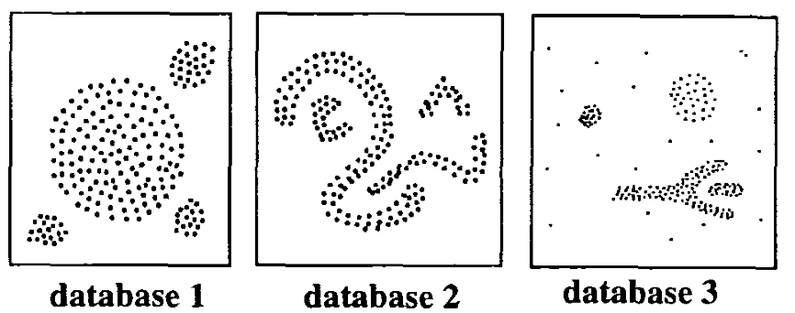

Clúster de densidad
La idea básica detrás del enfoque de agrupamiento basado en densidad se deriva de un método de agrupamiento intuitivo humano.
Por ejemplo, al observar la figura a continuación, uno puede identificar fácilmente cuatro grupos junto con varios puntos de ruido, debido a las diferencias en la densidad de los puntos.
DBSCAN se basa en esta noción intuitiva de "grupos" y "ruido". La idea clave es que para cada punto de un grupo, la vecindad de un radio dado debe contener al menos un número mínimo de puntos.

Slide 7
Algoritmo DBSCAN
El objetivo es identificar regiones densas, que se pueden medir por el número de objetos cercanos a un punto dado.
Se requieren dos parámetros importantes para DBSCAN:
épsilon ("eps"): El parámetro eps define el radio de vecindad alrededor de un punto x. Se llama la vecindad del punto x.
Puntos mínimos ("MinPts"): El parámetro MinPts es el número mínimo de vecinos dentro del radio "eps".
Cualquier punto x en el conjunto de datos, con un recuento de vecinos mayor o igual que MinPts, se marca como un punto central.
Decimos que x es el punto límite, si el número de sus vecinos es menor que MinPts, pero pertenece al vecindario ϵ de algún punto central z. Finalmente, si un punto no es ni un núcleo ni un punto de borde, entonces se llama un punto de ruido o un valor atípico.

Slide 8
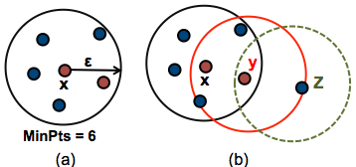
Algoritmo DBSCAN
La siguiente figura muestra los diferentes tipos de puntos (núcleo, borde y puntos atípicos) utilizando MinPts = 6.
Aquí x es un punto central porque los vecinos ϵ (x) = 6, y es un punto de borde porque los vecinos ϵ (y) < MinPts, pero pertenece al vecindario ϵ del punto central x. Finalmente, z es un punto de ruido.

Slide 9
Algoritmo DBSCAN
Definimos 3 términos, necesarios para comprender el algoritmo DBSCAN:
Densidad directa accesible: Un punto “A” es directamente accesible desde otro punto “B” si: i) “A” está en el vecindario ϵ de “B” y ii) “B” es un punto central.
Densidad accesible: Un punto "A" es densidad accesible desde "B" si hay un conjunto de puntos centrales que van desde "B" a "A.
Densidad conectada: dos puntos "A" y "B" están conectados a la densidad si hay un punto central "C", de modo que tanto "A" como "B" sean accesibles por densidad desde "C".
Un clúster basado en densidad se define como un grupo de puntos conectados por densidad.

Slide 10
Algoritmo DBSCAN
El algoritmo de agrupamiento basado en densidad (DBSCAN) funciona de la siguiente manera:
Para cada punto xi, calcule la distancia entre xi y los otros puntos. Encuentra todos los puntos vecinos dentro de la distancia eps del punto inicial (xi). Cada punto, con un recuento de vecinos mayor o igual que MinPts, se marca como punto central o visitado.
Para cada punto central, si aún no está asignado a un clúster, cree un nuevo clúster. Encuentre recursivamente todos sus puntos conectados de densidad y asígnelos al mismo grupo que el punto central.
Iterar a través de los puntos restantes no visitados en el conjunto de datos.
Los puntos que no pertenecen a ningún grupo se tratan como valores atípicos o ruidos.

Slide 11
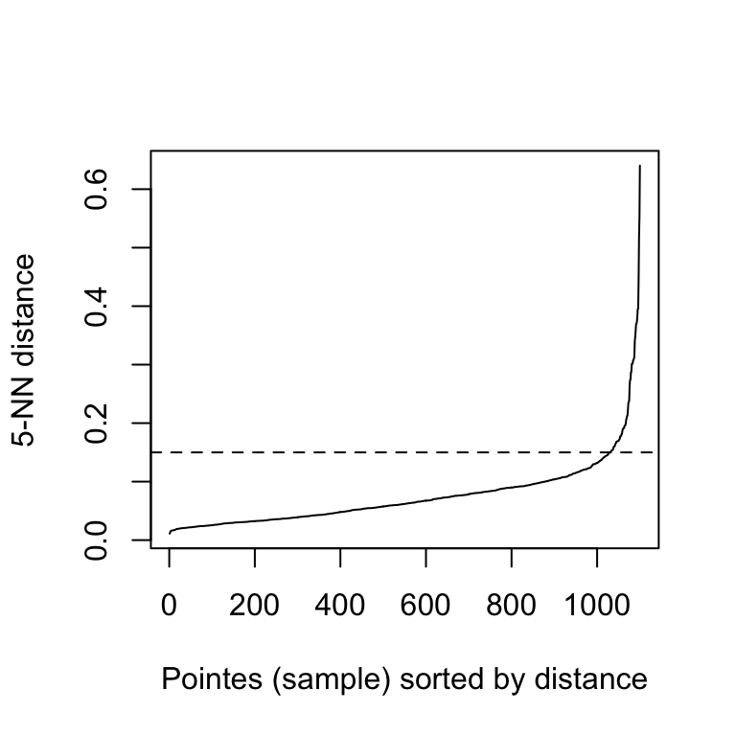
Método para determinar el valor óptimo de Eps
La función kNNdistplot () [en el paquete dbscan] se puede usar para dibujar el diagrama de k-distancia:
dbscan::kNNdistplot(df, k = 5)
abline(h = 0.15, lty = 2)

